Slide 1
Data Mining 20595 - Class 7
Exam practice
שימו לב,
הבחינה לדוגמה שמופיעה להלן תוכל לשמש לכם כלי עזר נוסף ללימוד, ולעזרה בהכנה למבחן.
אך אין כאן שום התחייבות מצידנו שהבחינות בסמסטר זה תהיינה זהות במבנה, באופי וכו' לבחינה שהפצנו.
הבחינה כמו המטלות משמשת כלי ללימוד, ומבטיחה הכנה טובה למבחן

Slide 2
בחינת גמר לדוגמה
שאלה 1 (20 נקודות) – חוקי הקשר (association rules)
נתון סל קניות הכולל 100 תנועות ו- 20 פריטים. התמיכה (support) לפריט a הוא 25%, התמיכה לפריט b הוא 90% והתמיכה לקבוצת הפריטים (item set) {a,b} היא 20% . בהנחה שהתמיכה היא 10% וסף הביטחון confidence thresholds)) הוא 60% :
א. חשבו את הביטחון (confidence) עבור חוק ההקשר {a}→{b}
ב. בהמשך לסעיף א', האם החוק הוא בעל עניין (interesting) .

Slide 3
פתרון שאלה 1
support(a) =25% א
support(b) =90%
support = support({A}U{B}) = 20%
For rule A=>B:
confidence = support({A}U{B})/support({A}) = 80%

Slide 4
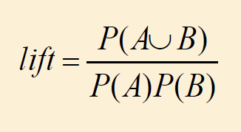
פתרון שאלה 1
ב
lift (A , B)
= 0.2/0.25*0.9=0.88
lift (A , !B)
= 0.05/0.25*0.1=2

Slide 5
שאלה 2
שאלה 2 (25 נקודות) – ניתוח אשכולות (clustering)
בצעו אשכול לעשר הנקודות הבאות תוך שימוש באלגוריתם
Agglomerative Hierarchical Clustering .
{(1,2), (4,8), (3,9), (7,3),(4,3),(2,4),(5,2),(3,5),(2,5), (6,6)}
בתשובתכם הניחו:
פונקצית המרחק בין פריטים – מנהטן
פונקצית מרחק בין clusters – minimum distance
שימו לב,
בתשובתכם הדגימו את כל השלבים והגדירו את האשכולות
הסופיים .

Slide 6
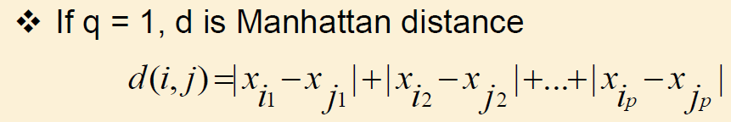
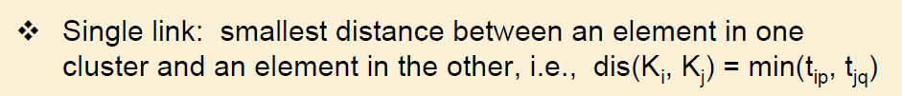
פתרון שאלה 2

Slide 7
פתרון שאלה 2
X2 | X1 | Point
2 | 1 | 1
8 | 4 | 2
9 | 3 | 3
3 | 7 | 4
3 | 4 | 5
4 | 2 | 6
2 | 5 | 7
5 | 3 | 8
5 | 2 | 9
6 | 6 | 10
Dist10 | Dist9 | Dist8 | Dist7 | Dist6 | Dist5 | Dist4 | Dist3 | Dist2 | Dist1 | Point
 |  |  |  |  |  |  |  |  |  | 1
 |  |  |  |  |  |  |  |  | 9 | 2
 |  |  |  |  |  |  |  | 2 | 9 | 3
 |  |  |  |  |  |  | 10 | 8 | 7 | 4
 |  |  |  |  |  | 3 | 7 | 5 | 4 | 5
 |  |  |  |  | 3 | 6 | 6 | 6 | 3 | 6
 |  |  |  | 5 | 2 | 3 | 9 | 7 | 4 | 7
 |  |  | 5 | 2 | 3 | 6 | 4 | 4 | 5 | 8
 |  | 1 | 6 | 1 | 4 | 7 | 5 | 5 | 4 | 9
 | 3 | 4 | 5 | 6 | 5 | 6 | 6 | 4 | 9 | 10

Slide 8
פתרון שאלה 2
Dist10 | Dist8 | Dist7 | Dist6,9 | Dist5 | Dist4 | Dist3 | Dist2 | Dist1 | Point
 |  |  |  |  |  |  |  |  | 1
 |  |  |  |  |  |  |  | 9 | 2
 |  |  |  |  |  |  | 2 | 9 | 3
 |  |  |  |  |  | 10 | 8 | 7 | 4
 |  |  |  |  | 3 | 7 | 5 | 4 | 5
 |  |  |  | 3 | 6 | 5 | 5 | 3 | 6,9
 |  |  | 5 | 2 | 3 | 9 | 7 | 4 | 7
 |  | 5 | 1 | 3 | 6 | 4 | 4 | 5 | 8
 | 4 | 5 | 3 | 5 | 6 | 6 | 4 | 9 | 10
6
9

Slide 9
פתרון שאלה 2
Dist10 | Dist7 | Dist 6,9,8 | Dist5 | Dist4 | Dist3 | Dist2 | Dist1 | Point
 |  |  |  |  |  |  |  | 1
 |  |  |  |  |  |  | 9 | 2
 |  |  |  |  |  | 2 | 9 | 3
 |  |  |  |  | 10 | 8 | 7 | 4
 |  |  |  | 3 | 7 | 5 | 4 | 5
 |  |  | 3 | 6 | 4 | 4 | 3 | 6,9,8
 |  | 5 | 2 | 3 | 9 | 7 | 4 | 7
 | 5 | 3 | 5 | 6 | 6 | 4 | 9 | 10
8
6
9

Slide 10
פתרון שאלה 2
10 | 7 | 6,9,8 | 5 | 4 | 2,3 | 1 | Point
 |  |  |  |  |  |  | 1
 |  |  |  |  |  | 9 | 2,3
 |  |  |  |  | 8 | 7 | 4
 |  |  |  | 3 | 5 | 4 | 5
 |  |  | 3 | 6 | 4 | 3 | 6,9,8
 |  | 5 | 2 | 3 | 7 | 4 | 7
 | 5 | 3 | 5 | 6 | 4 | 9 | 10
8
6
9
3
2

Slide 11
פתרון שאלה 2
10 | 6,9,8 | 5,7 | 4 | 2,3 | 1 | Point
 |  |  |  |  |  | 1
 |  |  |  |  | 9 | 2,3
 |  |  |  | 8 | 7 | 4
 |  |  | 3 | 5 | 4 | 5,7
 |  | 3 | 6 | 4 | 3 | 6,9,8
 | 3 | 5 | 6 | 4 | 9 | 10
8
6
9
3
2
5
7

Slide 12
פתרון שאלה 2
10 | 6,9,8 | 5,7,4 | 2,3 | 1 | Point
 |  |  |  |  | 1
 |  |  |  | 9 | 2,3
 |  |  | 3 | 3 | 5,7,4
 |  | 3 | 4 | 3 | 6,9,8
 | 3 | 5 | 4 | 9 | 10
8
6
9
3
2
5
7
4

Slide 13
פתרון שאלה 2
10 | 8 | 6,9,8 | 5,7,4,1 | 2,3 | Point
 |  |  |  |  | 2,3
 |  |  |  | 3 | 5,7,4,1
 |  |  | 3 | 4 | 6,9,8
 | 4 | 3 | 5 | 4 | 10
8
6
9
3
2
5
7
4
1

Slide 14
פתרון שאלה 2
6,9,8,10 | 5,7,4,1 | 2,3 | Point
 |  |  | 2,3
 |  | 3 | 5,7,4,1
 | 3 | 4 | 6,9,8,10
10
8
6
9
3
2
5
7
4
1

Slide 15
פתרון שאלה 2
6,9,8,10 | 5,7, 3,2,4,1 | Point
 |  | 5,7,3,2,4,1
 | 3 | 6,9,8,10
10
8
6
9
3
2
5
7
4
1

Slide 16
פתרון שאלה 2
10
8
6
9
3
2
5
7
4
1

Slide 17
פתרון שאלה 2
8
6
9
3
7
2
5
1
4
10

Slide 18
שאלה 3

Slide 19
שאלה 3 - המשך
א. בנו עץ החלטה עבור נתוני האימון שבטבלה לחיזוי סוג הרכב.
בתשובתכם הדגימו את שלבי בחירת התכונה המפצלת בעץ.
הערה: בתשובתכם יש לכלול חישוב של אחד המדדים כדוגמת אנטרופיה, Gain ratio , מדד גיני.
ב. איזה מבין התכונה/תכונות ניתן להסיר ומדוע? באיזה שלב ניתן להסיר את התכונות הללו?

Slide 20
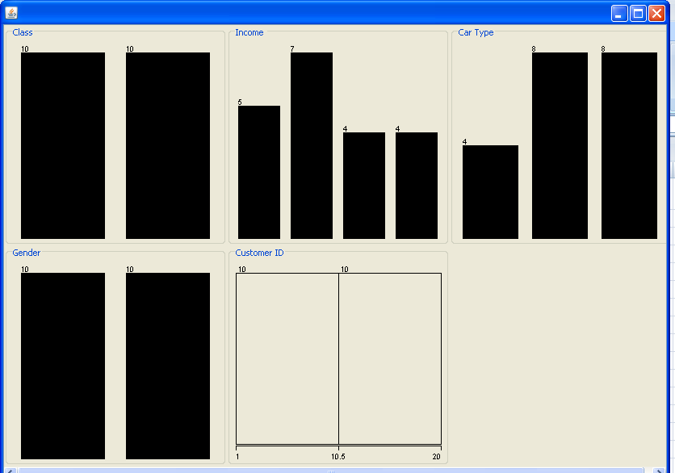
פתרון שאלה 3

Slide 21
פתרון שאלה 3
Class
C0
C0
C0
C0
C0
C0
C0
C0
C0
C0
C1
C1
C1
C1
C1
C1
C1
C1
C1
C1
Info(class) = -Σi Pi log2 Pi = -p(C0)*log p(C0) -p(C1)*log p(C1) = 0.5*1+ 0.5*1 = 1

Slide 22
פתרון שאלה 3
Class | Income
C0 | Low
C0 | Medium
C0 | Medium
C0 | High
C0 | Very High
C0 | Very High
C0 | Low
C0 | Low
C0 | Medium
C0 | High
C1 | High
C1 | Very High
C1 | Medium
C1 | Very High
C1 | Low
C1 | Low
C1 | Medium
C1 | Medium
C1 | Medium
C1 | High
Gain (Income) = Info(class) - InfoIncome(class)
InfoIncome(class)=Info(class|Income)=
-Σj P(Income =vj) Info(class|Income =vj)
v_{j} | P (Income=v_{j}) | Info(class | Income = v_{j})
Low | 0.25 | 0.6log0.6+0.4log0.4= 0.6*0.73+0.4*1.34=0.97
Medium | 0.35 | 0.43log0.43+0.57log0.57=0.972
High | 0.2 | 0.5log0.5+0.5log0.5=1
Very High | 0.2 | 0.5log0.5+0.5log0.5=1
InfoIncome(class)= 0.25*0.97+0.35*0.972+0.2+0.2=0.9827
Gain (Income) = 1 – 0.9827 =0.0173

Slide 23
פתרון שאלה 3
Car Type
Family
Sports
Sports
Sports
Sports
Sports
Sports
Sports
Sports
Luxury
Family
Family
Family
Luxury
Luxury
Luxury
Luxury
Luxury
Luxury
Luxury
Class
C0
C0
C0
C0
C0
C0
C0
C0
C0
C0
C1
C1
C1
C1
C1
C1
C1
C1
C1
C1
Gain (CarType) = Info(class) - InfoCarType(class)
InfoCarType (class)=Info(class|CarType)=
-Σj P(CarType =vj) Info(class|CarType =vj)
v_{j} | P (CarType=v_{j}) | Info(class | CaType = v_{j})
Family | 0.2 | 0.25log0.25+0.75log0.75=0.81
Sports | 0.4 | 0
Luxury | 0.4 | 0.875log0.875+0.125log0.125=0.54
InfoCarType(class)= 0.2*0.81+0.4*0.54=0.537
Gain (CarType) = 1 – 0.537 =0.463

Slide 24
פתרון שאלה 3
Gender
M
M
M
M
M
M
F
F
F
F
M
M
M
M
F
F
F
F
F
F
Class
C0
C0
C0
C0
C0
C0
C0
C0
C0
C0
C1
C1
C1
C1
C1
C1
C1
C1
C1
C1
Gain (Gender) = Info(class) - InfoGender(class)
InfoGender (class)=Info(class|Gender)=
-Σj P(Gender =vj) Info(class|Gender =vj)
v_{j} | P (Gender=v_{j}) | Info(class | Gender = v_{j})
Male | 0.5 | 0.6log0.6+0.4log0.4=0.97
Female | 0.5 | 0.6log0.6+0.4log0.4=0.97
InfoGender(class)= 0.97
Gain (Gender) = 1 – 0.97 = 0.03

Slide 25
פתרון שאלה 3
Gain (Income) = 0.0173
Gain (CarType) = 0.463
Gain (Gender) = 0.03
Selected Attribute CarType
CarType
not sports
sports
C1
C0

Slide 26
פתרון שאלה 3
CarType
luxury
family
sports
C1
Income
C0
not low
low
C1
C0

Slide 27
שאלה 4
שאלה 4 (20 נקודות)- סיווג וחיזוי (classification and prediction)
נתון סט נתונים בו ה Concept הוא XOR של N משתנים בינאריים לא תלויים.
הסיכוי ל True הוא חצי בכולם.
א. חשבו את מספר הענפים הנדרשים לייצוג ה Concept בעץ החלטה?
ב. בהמשך לסעיף א' , מהי סיבוכיות האלגוריתם ?

Slide 28
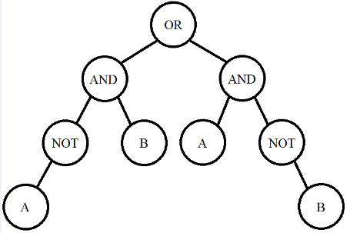
פתרון שאלה 4
להלן עץ בינארי המחשב את הביטוי הלוגי A XOR B באמצעות שפה המכילה את הביטויים {A, B, AND, OR, NOT}.

Slide 29
פתרון שאלה 4
סריקת Pre-order של העץ תניב את הביטוי:
OR(AND(NOT(A),B),AND(A,NOT(B))
אוסף הביטויים, שניתן להציב בצמתים מסווג לפונקציות (Function) וטרמינלים (Terminal) . בדוגמה זו, קבוצת הטרמינלים היא{A,B} , וקבוצת הפונקציות היא {AND,OR,NOT}. העלים בעץ יכולים להכיל רק טרמינלים, וצמתים פנימיים יכולים להכיל רק פונקציות. הטרמינלים הם קבועים או משתנים, אשר ערכם נקבע מחוץ למודל, ומוזן בזמן "הרצתו" על מנת להעריך את כשירותו. פונקציות מקבלות פרמטרים, ובתמורה יכולות להחזיר תוצאה ו/או לבצע פעולת לוואי כלשהי (Side Effect), לדוגמה, שמירת נתון בזיכרון.

Slide 30
שאלה 5
שאלה 5 (10 נקודות)
במהלך קורס כריית מידע טען אחד הסטודנטים "בחברה בה אני עובד הנתונים מעודכנים במחסן נתונים. כמו כן, יש לנו חבילת תוכנה לכריית מידע. לדעתי משך זמן ביצוע כרית המידע יהיה כיום אחד בלבד, מאחר ויש להריץ את התוכנה עם הנתונים הקיימים במחסן הנתונים".
חוו דעתכם

Slide 31
פתרון שאלה 5
בשאלה זו עליכם להתייחס לנושא של הכנת הנתונים. האם באמת ניתן לבצע כריית מידע ישירות על מחסן נתונים?

Slide 32
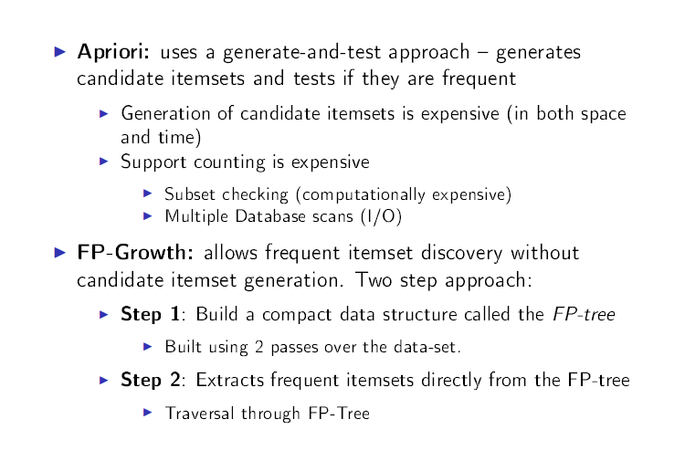
FP-Growth

Slide 33
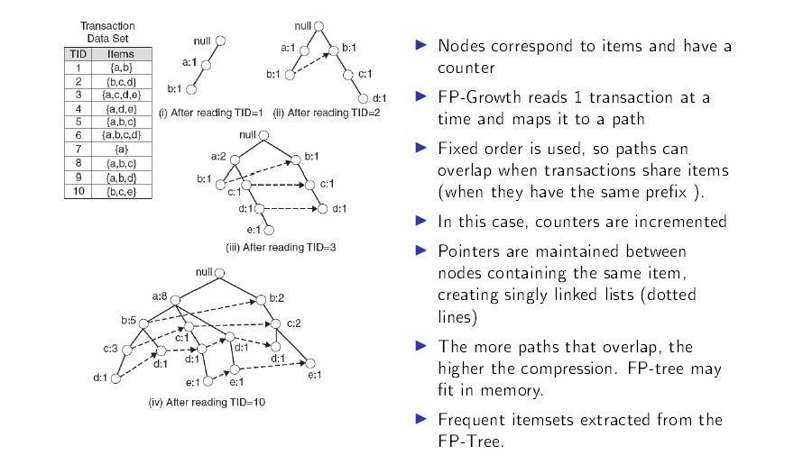
Core Data Structure FP-Tree

Slide 34
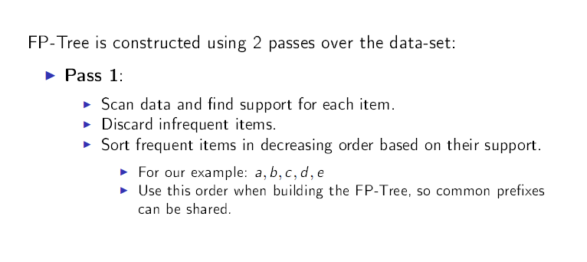
Step 1: FP-Tree Construction (Example)

Slide 35
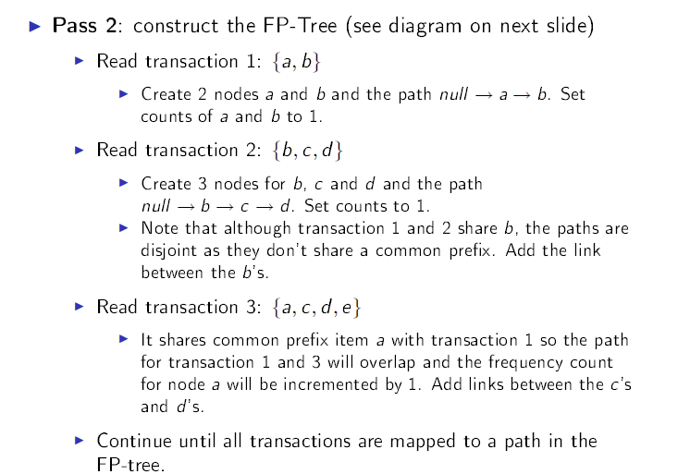
Step 1: FP-Tree Construction (Example)

Slide 36
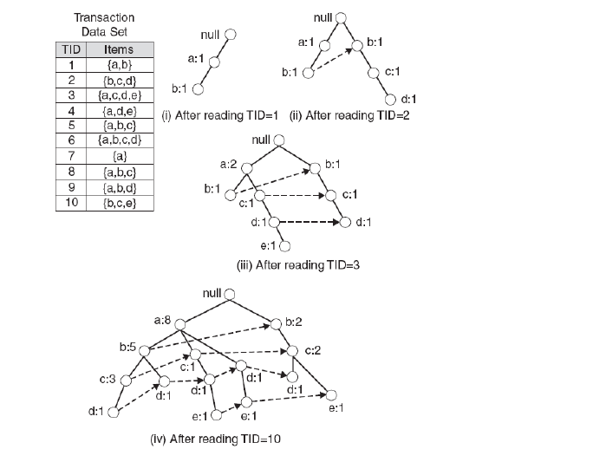
Step 1: FP-Tree Construction (Example)

Slide 37
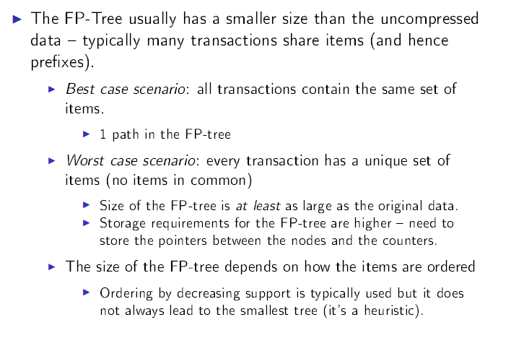
FP-Tree size

Slide 38
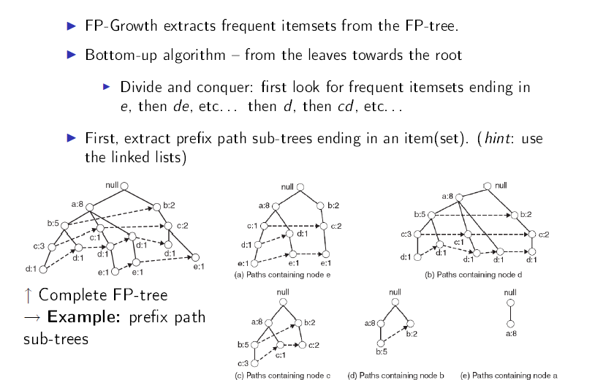
Step 2 : Frequent Itemset Generation

Slide 39
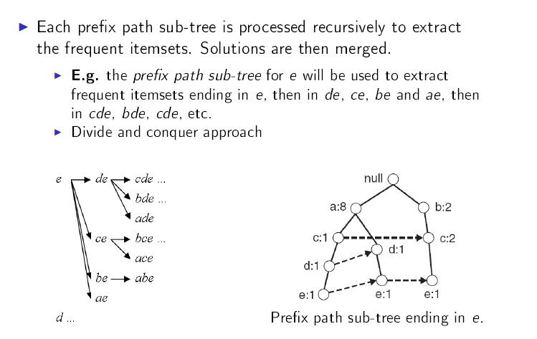
Step 2 : Frequent Itemset Generation

Slide 40
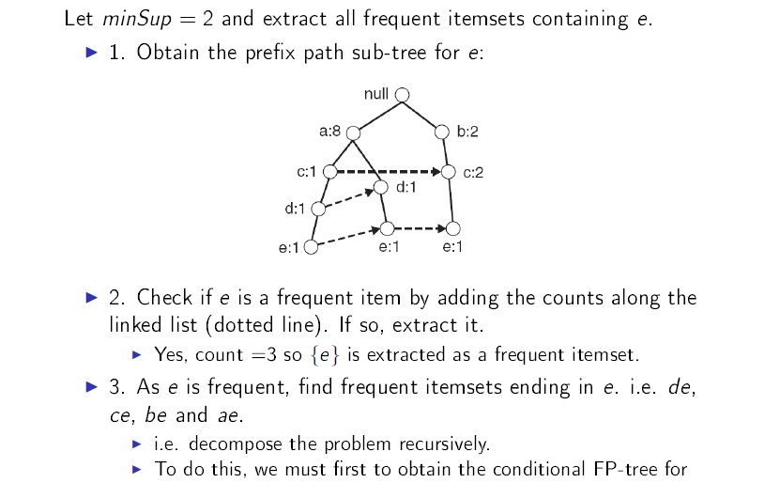
Example

Slide 41
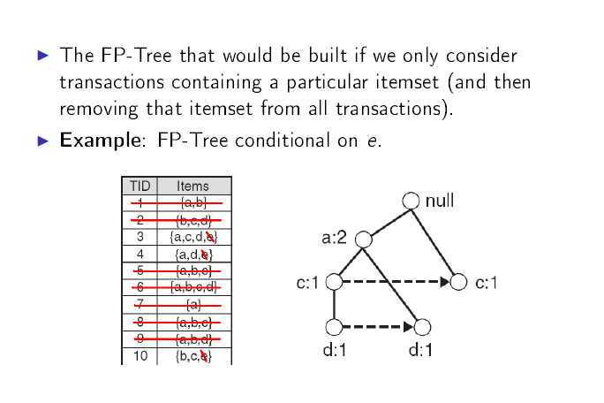
Conditional FP-Tree

Slide 42
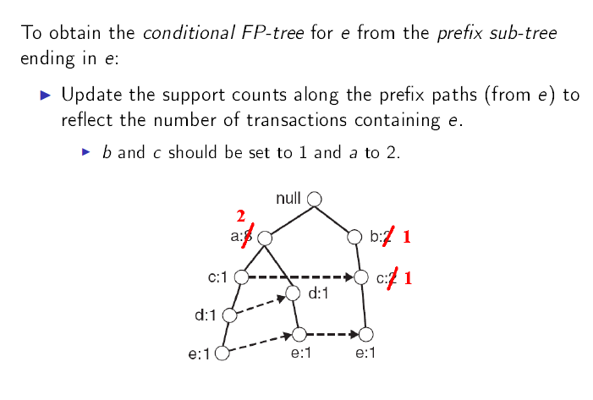
Conditional FP-Tree

Slide 43
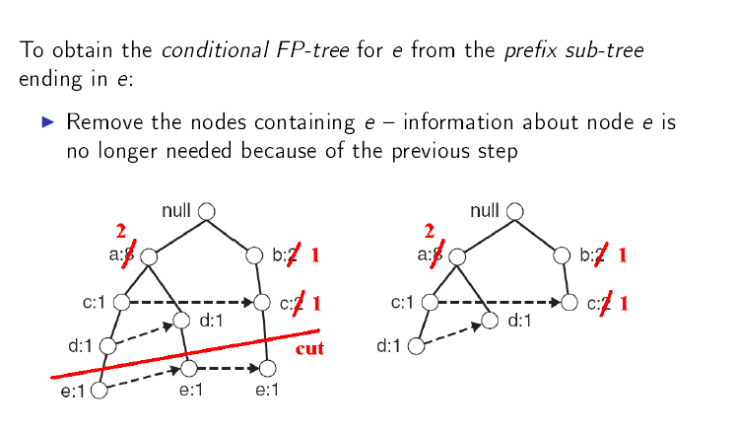
Conditional FP-Tree

Slide 44
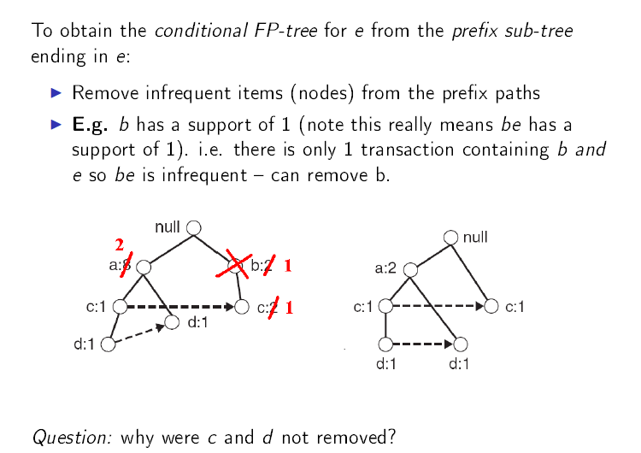
Conditional FP-Tree

Slide 45
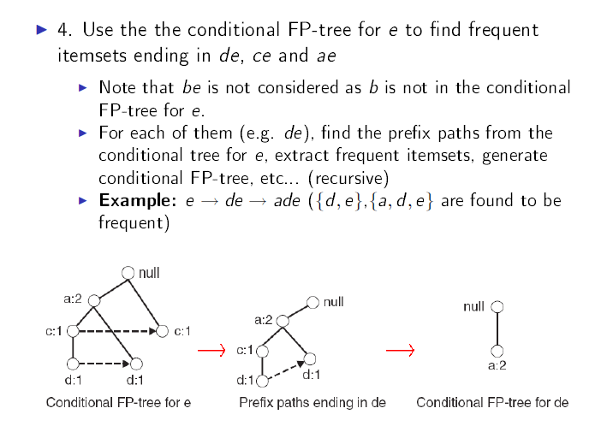
Example (continued)

Slide 46
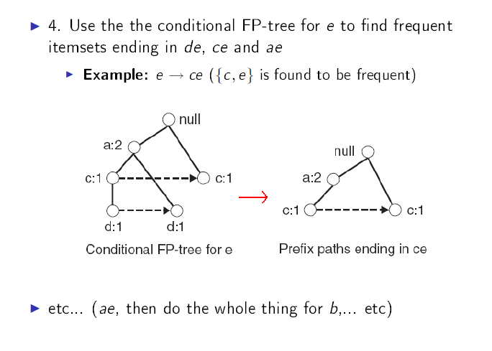
Example (continued)

Slide 47
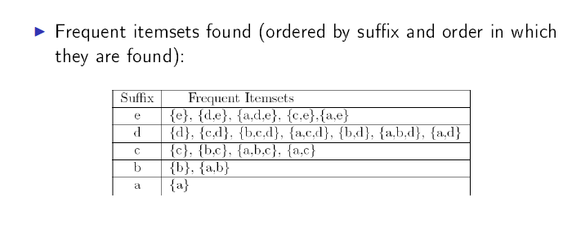
Result

Slide 48
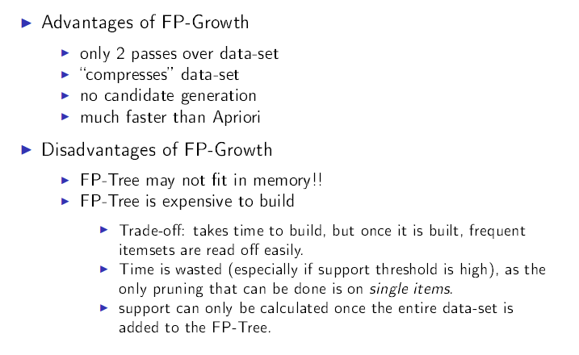
Discussion

